Slide 1

ЧАЙНАЯ КОЛЛЕКЦИЯ
«ART TEA»
Продакт-менеджер Артлайф
Верхотурова Алёна

Slide 2

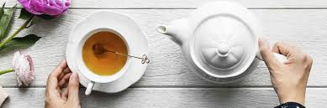
ОБНОВЛЕНИЕ СОСТАВОВ И РЕДИЗАЙН УПАКОВКИ
Скоро в продаже появятся
Чай Вьетнамский букет
Чай Ароматный кенийский с чабрецом
Чай Красный ройбуш с липой и мелиссой

Slide 3
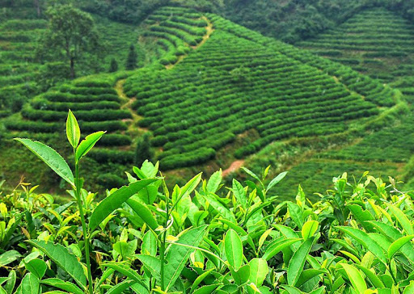
НЕМНОГО ИСТОРИИ
Вьетнамский зеленый чай начали выращивать около 770-го года до нашей эры. Он является неотъемлемой частью культуры Вьетнама. Именно этот сорт предпочитают другим сортам чая коренные жители, страны, где средняя продолжительность жизни мужчин более 70 лет, женщин — около 80. Высокое содержание витаминов и минералов, выраженное антиоксидантное действие определяет широкий спектр свойств и эффектов. Обладает противовирусным, противомикробным, противовоспалительным, детоксикационным действием, укрепляет иммунитет, улучшает работу щитовидной железы, нервной системы, а также способствует снижению массы тела за счет ускорения обмена веществ и более быстрого насыщения в случае употребления перед приемом пищи.

Slide 4
СОСТАВ ВЬЕТНАМСКОГО БУКЕТА
№ п/п | Наименование | Количество, г | Содержание, мг в разовой дозе
1 | Вьетнамский зеленый чай | 74,25 | 1485
2 | Имбирь корень | 10 | 100
3 | Анис семя | 5 | 100
4 | Цедра лимона | 5 | 100
5 | Корица палочки | 4,5 | 90
6 | Апельсина эфирное масло | 1,25 | 25

Slide 5
ЧАЙ ВЬЕТНАМСКИЙ БУКЕТ
Оригинальная композиция из зеленого вьетнамского чая и бодрящих, согревающих специй. Приятный чуть терпкий вкус зеленого чая оттеняют цитрусовые ноты цедры апельсина и пряная острота имбиря, что придает глубину и неповторимое звучание чайному букету. Имбирь, благодаря высокому содержанию магния, ускоряет выведение токсинов из организма и улучшает состояние нервной системы. Корица повышает общий жизненный тонус, укрепляет иммунитет и улучшает пищеварение. Лимон является природным источником витамина С, содержит железо, цинк, калий, кальций и др. минералы. Всем известны его целебные свойства. Семена аниса благоприятно влияют на работу ЖКТ, а также мягко успокаивают кашель.

Slide 6
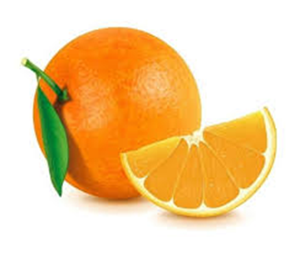
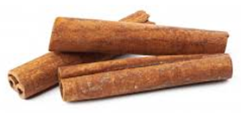
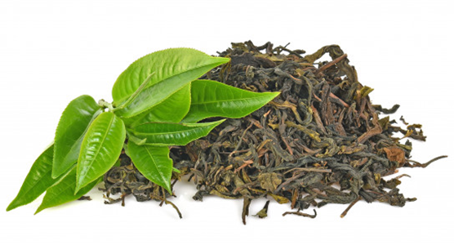
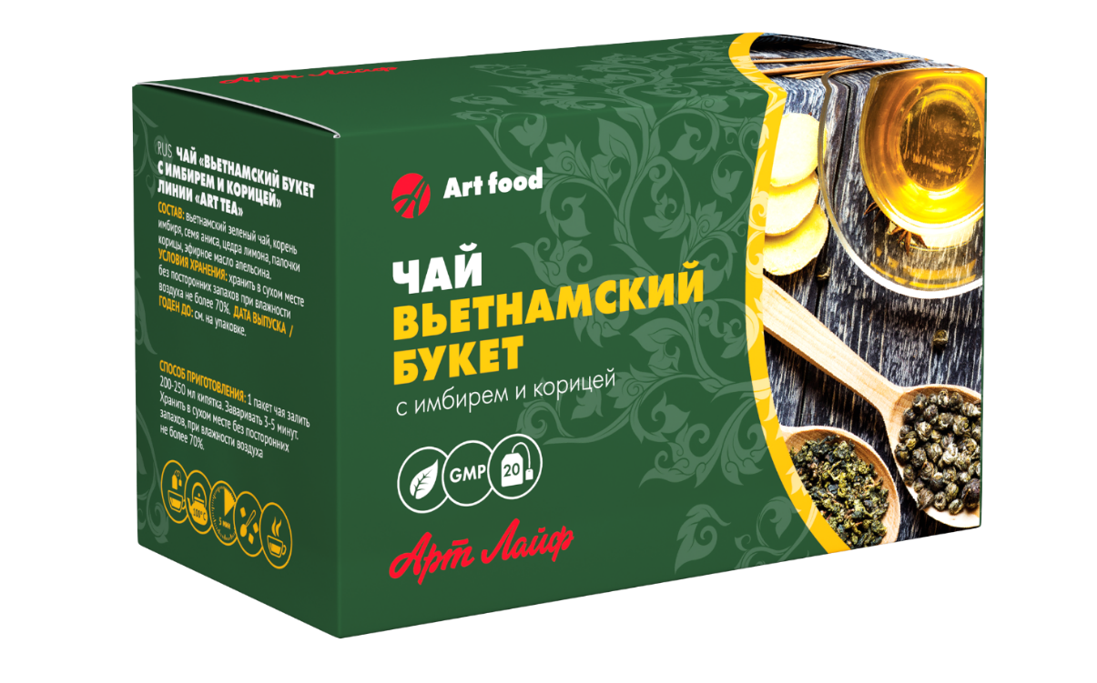
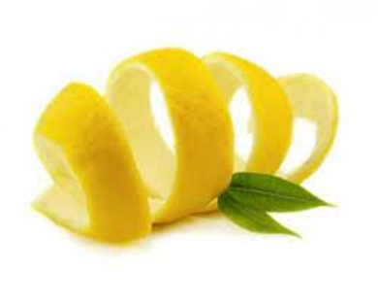
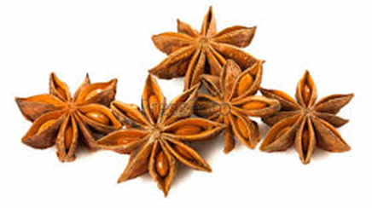
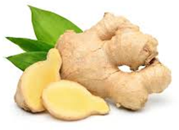

Slide 7
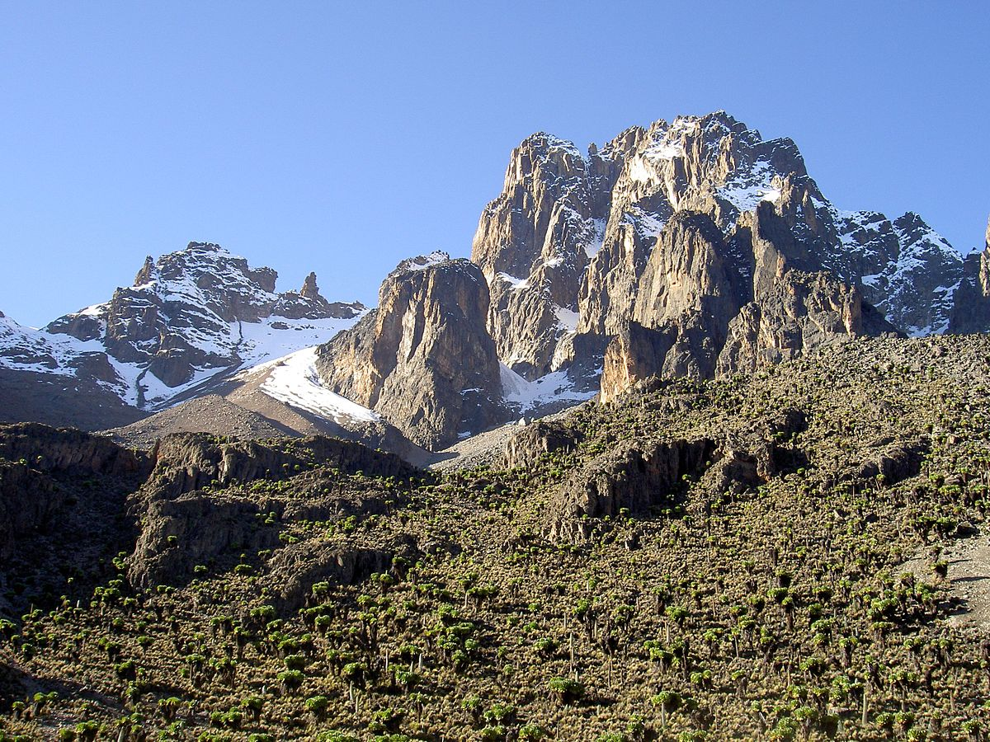
НЕМНОГО ИСТОРИИ
В начале XX века шотландец Арнольд Батлер Макдоннелл купил участок земли в Кении, где занялся фермерством. На протяжении десяти лет Макдоннелл экспериментировал с кофе, кукурузой, льном и терпел неудачу за неудачей. Чудо произошло в 1918 г., когда друг привез ему в подарок из Индии саженцы чайного кустарника. Фермер засадил растением чуть меньше гектара земли – и почти все кусты прижились! В 1926 г. предприниматель построил первую в стране фабрику по переработке чайного листа и занялся его коммерческими поставками. Сегодня чай из Африки высоко цениться на рынке.
Обладает выраженными антиоксидантными свойствами, за счет высокого содержания кофеина имеет бодрящий тонизирующий эффект, снижает повышенную кислотность желудочного сока и ускоряет липидный обмен.

Slide 8
СОСТАВ КОМПОЗИЦИИ
№ п/п | Наименование | Количество, г | Содержание, мг в разовой дозе
1 | Кенийский черный чай | 75 | 1500
2 | Чабрец трава | 7,5 | 150
3 | Брусника листа | 5 | 100
4 | Крапива лист | 5 | 100
5 | Малина ягода сушенная | 5 | 100
6 | Ароматизатор натуральный «С экстрактом малины» | 2,5 | 50

Slide 9
АРОМАТНЫЙ КЕНИЙСКИЙ ЧАЙ С ЧАБРЕЦОМ
Волшебная пряность чабреца, легкая горчинка листа брусники и мягкая сладость ягод малины раскрывают новые оттенки вкуса кенийского чая. Готовый напиток имеет насыщенный янтарно-медный цвет, яркий и бодрящий аромат. Трава чабреца улучшает работу пищеварительной системы, укрепляет иммунитет, улучшает зрение, избавляет от депрессии, бодрит и тонизирует. Лист брусники с давних времен применяется как в народной, так и в традиционной медицине, является природным уросептиком. Обладает мочегонным, противовоспалительным и антибактериальным свойствами. Лист крапивы богат витамином К и хлорофиллом, за счет чего способствует хорошей свертываемости крови и обмену веществ. Листья и ягоды малины как витаминный компонент, укрепляют иммунитет и повышают жизненный тонус организма.

Slide 10
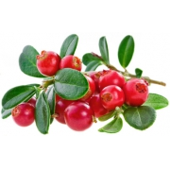
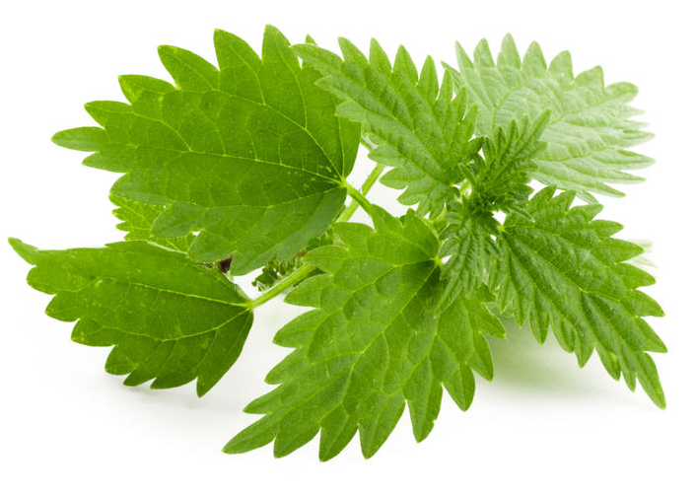
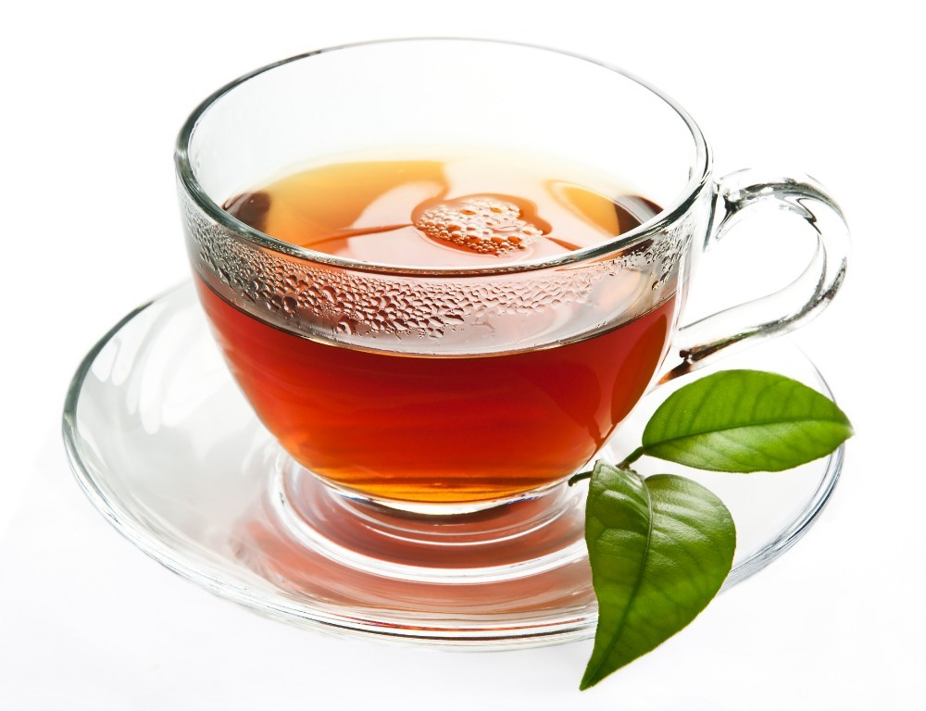
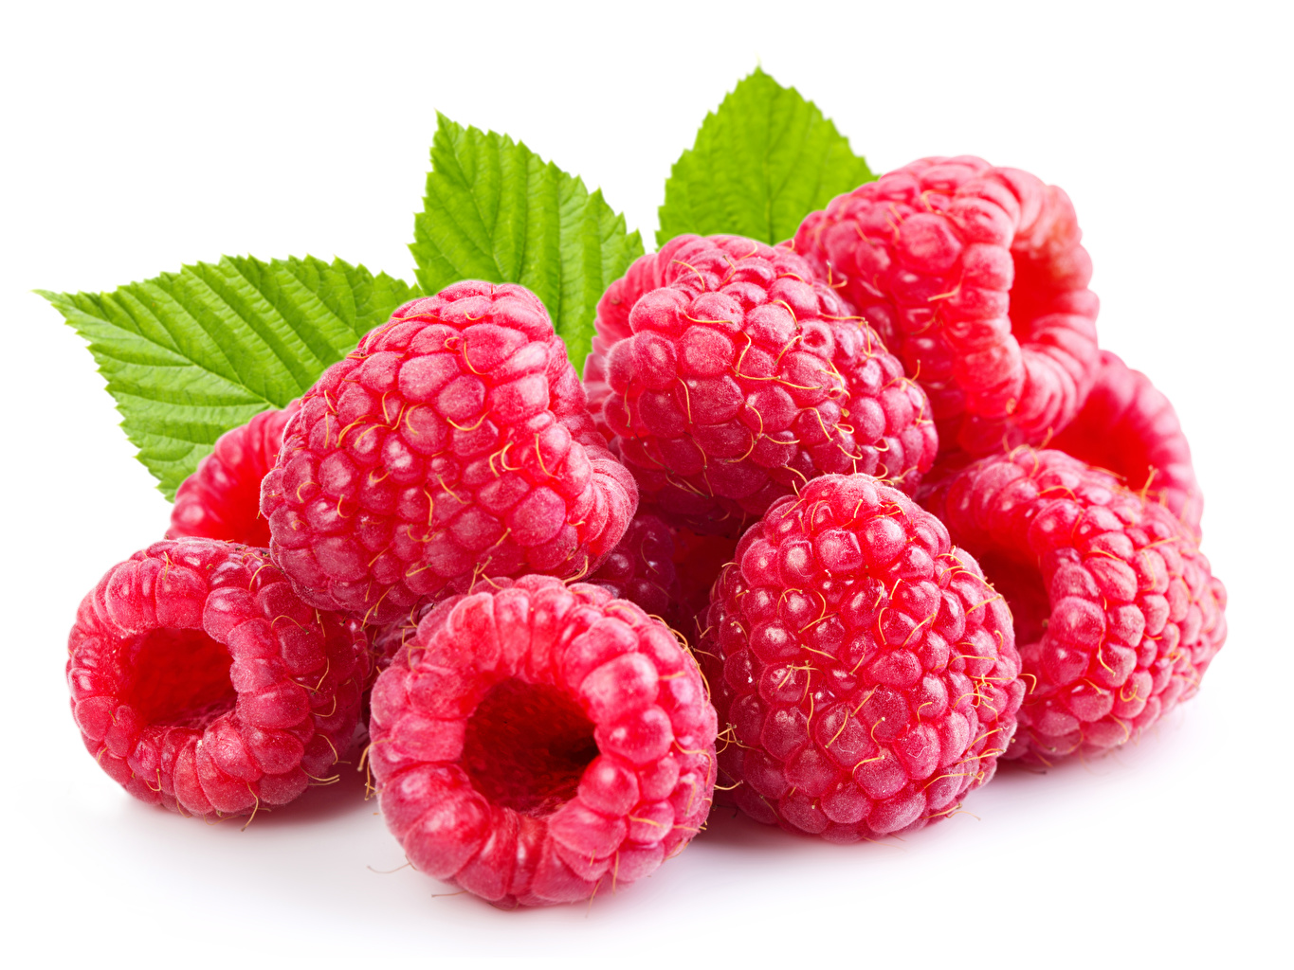
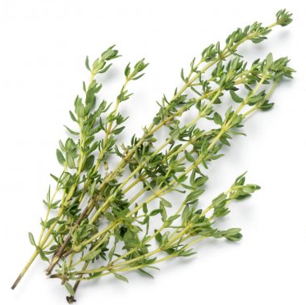
Notes:
Чаги экстракт содержит широкий спектр различных БАВ: водорастворимые пигменты в большом количестве, которые образуют хромогенный полифенолкарбоновый комплекс, проявляющий противоопухолевую активность. Она обусловлена тем, что фенольные соединения регулируют активность цитоплазматических и митохондриальных АТФ-аз и понижают образование АДФ. А поскольку магнилизированные клетки в большей степени, чем нормальные, зависят от гликолиза, то нарушение этого процесса негативно отражается на их развитии.
Чаги экстракт содержит полисахариды, агарициновую кислоту, гуминоподобные чаговые кислоты, органические кислоты (щавелевая, уксусная, муравьиная, ванилиновая, сиреневая, п-оксибензойная), свободные фенолы, флавоноиды и кумарин.
Чаги экстракт богат марганцем, который, имеет значение в лечебном действии чаги как активатора энзимов.
Другие микроэлементы присутствуют в составе в виде оксидов: медь, барий, цинк, железо, кремний, алюминий, кальций, магний, калий, натрий, причем калия в 5–6 раз больше, чем натрия.
Гриб чага содержит птерины (производные птеридина), наличием которых обусловливается цитостатическое действие чаги, липиды (ди– и триглицериды), стерины, в частности – эргостерол, лигнин, тетрациклические тритерпены – ланостерол и инотодиол, проявляющие антибластическую активность.
Экстракт чаги широко используется в народной и официальной медицине, в частности:
при заболеваниях ЖКТ: дискинезии ЖКТ с преобладанием атонии, хронических гастритах с пониженной секреторной функцией и анацидных гастритах, язвенной болезни желудка и двенадцатиперстной кишки, полипозах желудка и кишечника, гастралгии, энтералгии, заболеваниях печени и селезенки; при низком тонусе кишечника; для профилактики гепатита, холецистита, хронического панкреатита; при заболеваниях желчного пузыря и желчевыводящих путей;
как гипогликемическое средство;
при нарушении обмена веществ;
после перенесенных тяжелых заболеваний и операций как общеукрепляющее средство;
для повышения сопротивляемости организма к инфекционным заболеваниям; при простудных и инфекционных заболеваниях органов дыхания;
при сердечно-сосудистой патологии: для профилактики и сопутствующего лечения гипертонии I и II стадий, вегетососудистой дистонии по гипертоническому типу;
при атеросклерозе, стенокардии, нарушении сердечного ритма;
для профилактики почечнокаменной и мочекаменной болезни;
при неврозах, депрессиях, стрессах, бессоннице, беспокойном сне, при сильной сонливости днем, тревожных состояниях, астено-невротических состояниях, соматогенно обусловленных, псевдоневротических синдромах;
при начальных проявлениях церебрального атеросклероза, головокружениях, сердцебиении, аритмии, при нейроциркулярной дистонии;
В лечении женских болезней: при болезненных менопаузах, спазматических болях при менструации, недомогании, вызванном климаксом, болезненных набуханиях груди при ПМС, предклимактерических вегетативных расстройствах, климаксе, ранних токсикозах у беременных.
Онкологии: при лучевой лейкопении и для предупреждения ее развития при лучевой терапии (для возобновления формулы крови и для улучшения кровообращения); для профилактики возникновения злокачественных образований; при злокачественных новообразованиях разной локализации в иноперабельных случаях и невозможности проведения лучевой терапии: рак желудка, кишечника, поджелудочной железы, печени, пищевода, легких и других хорошо васкуляризованных органов.
при кожных заболеваниях вызванных различными воспалительными процессами ЖКТ, печени, желчевыделительной системы;
Без всякого сомнения, в скором времени перечень показаний к применению чаги значительно расширится.

Slide 11
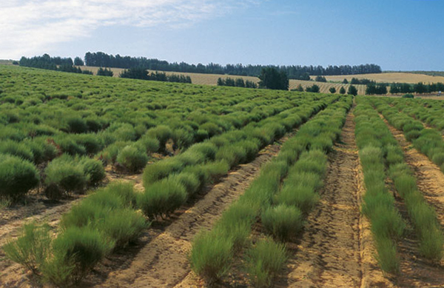
НЕМНОГО ИСТОРИИ
Ройбуш или ройбос – это растение из семейства бобовых, относится к кустарникам. Его красные листочки похожие на маленькие иголочки служат сырьем для производства красного ройбуша. После сбора сырье подвергают естественному процессу ферментации и досушивают на открытом воздухе. Чай не содержит кофеина и танина, богат витаминами С, Р, Е и А, а также микроэлементами: калием, фтором, цинком и железом, имеет сладковатый вкус и выраженное антиоксидантное действие, помогает работе пищеварительной системы и способствует снижению массы тела.

Slide 12
СОСТАВ
№ п/п | Наименование | Количество, г | Содержание, мг в разовой дозе
1 | Ройбуш | 70 | 1400
2 | Липа цветки | 10 | 200
3 | Черная смородина лист | 10 | 200
4 | Мелисса трава | 7,5 | 150
5 | Фрукты леса — натуральный ароматизатор | 2,5 | 50

Slide 13
КРАСНЫЙ РОЙБУШ С ЛИПОЙ И МЕЛИССОЙ
Купажная композиция целебных растений, раскрывает во всей полноте полезные свойства красного ройбуша. Тонкий изысканный вкус ройбуша в сочетании с медовой сладостью душистой липы и лимонными нотами мелисы дарит особое удовольствие и спокойствие. Лист черной смородины богат фитонцидами, эфирами, дубильными веществами, витамином С и другими полезными веществами. Обладает противовоспалительным действием, укрепляет иммунитет и поддерживает работу ССС. Цветки липы содержат антиоксидантный комплекс, мягко успокаивают ЦНС, способствуют очищению организма от шлаков. Трава мелиссы помогает снять напряжение усталого тела, нормализует давление и снижает частоту сердечного ритма.

Slide 14
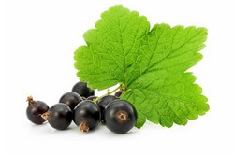
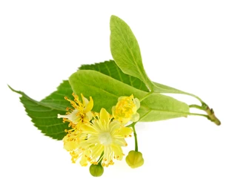
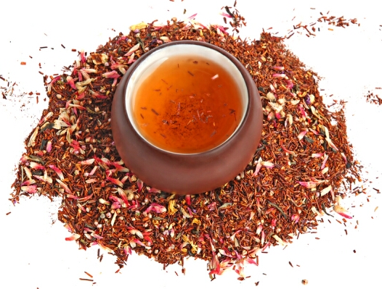
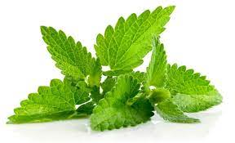

Slide 15
БУДЬТЕ ЗДОРОВЫ!

